Slide 1


Discovering Fine-Grained Visual-Concept Relations by Disentangled Optimal Transport Concept Bottleneck Models
CVPR 2025

Slide 2

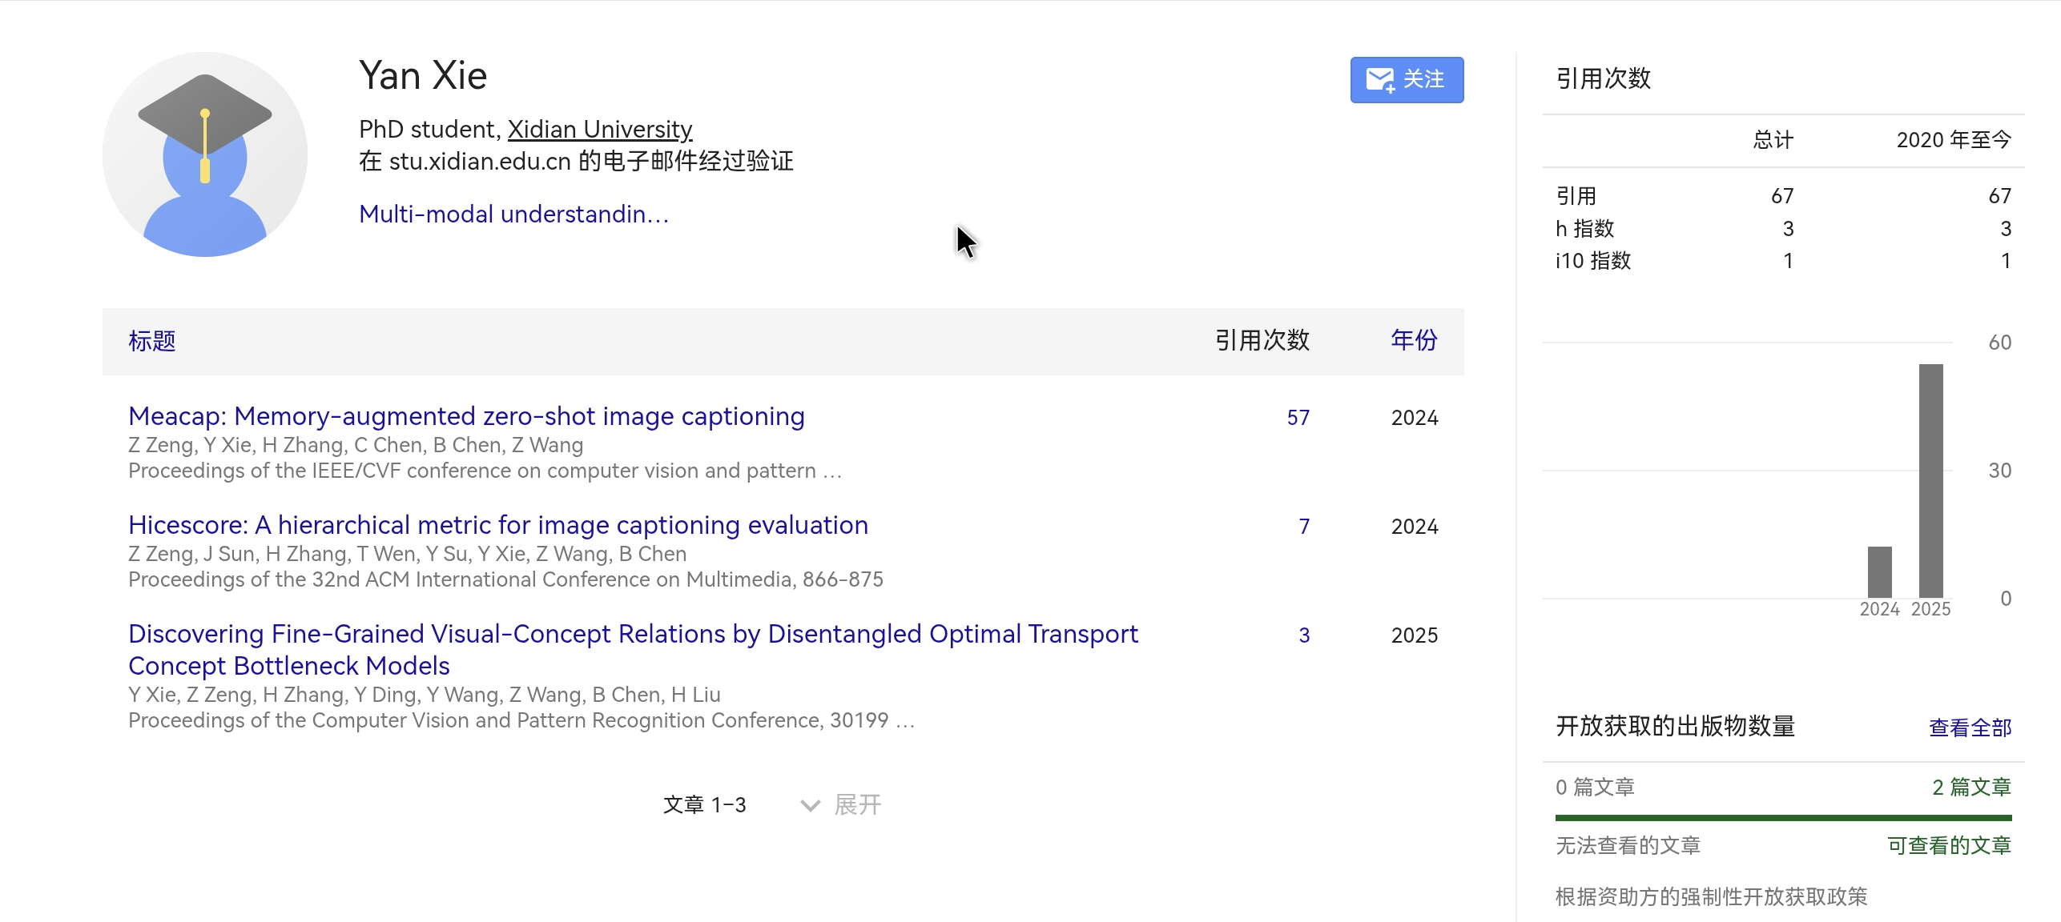
Authors
01
知行合一、经世致用
自强不息 厚德载物
Central South University

Slide 3
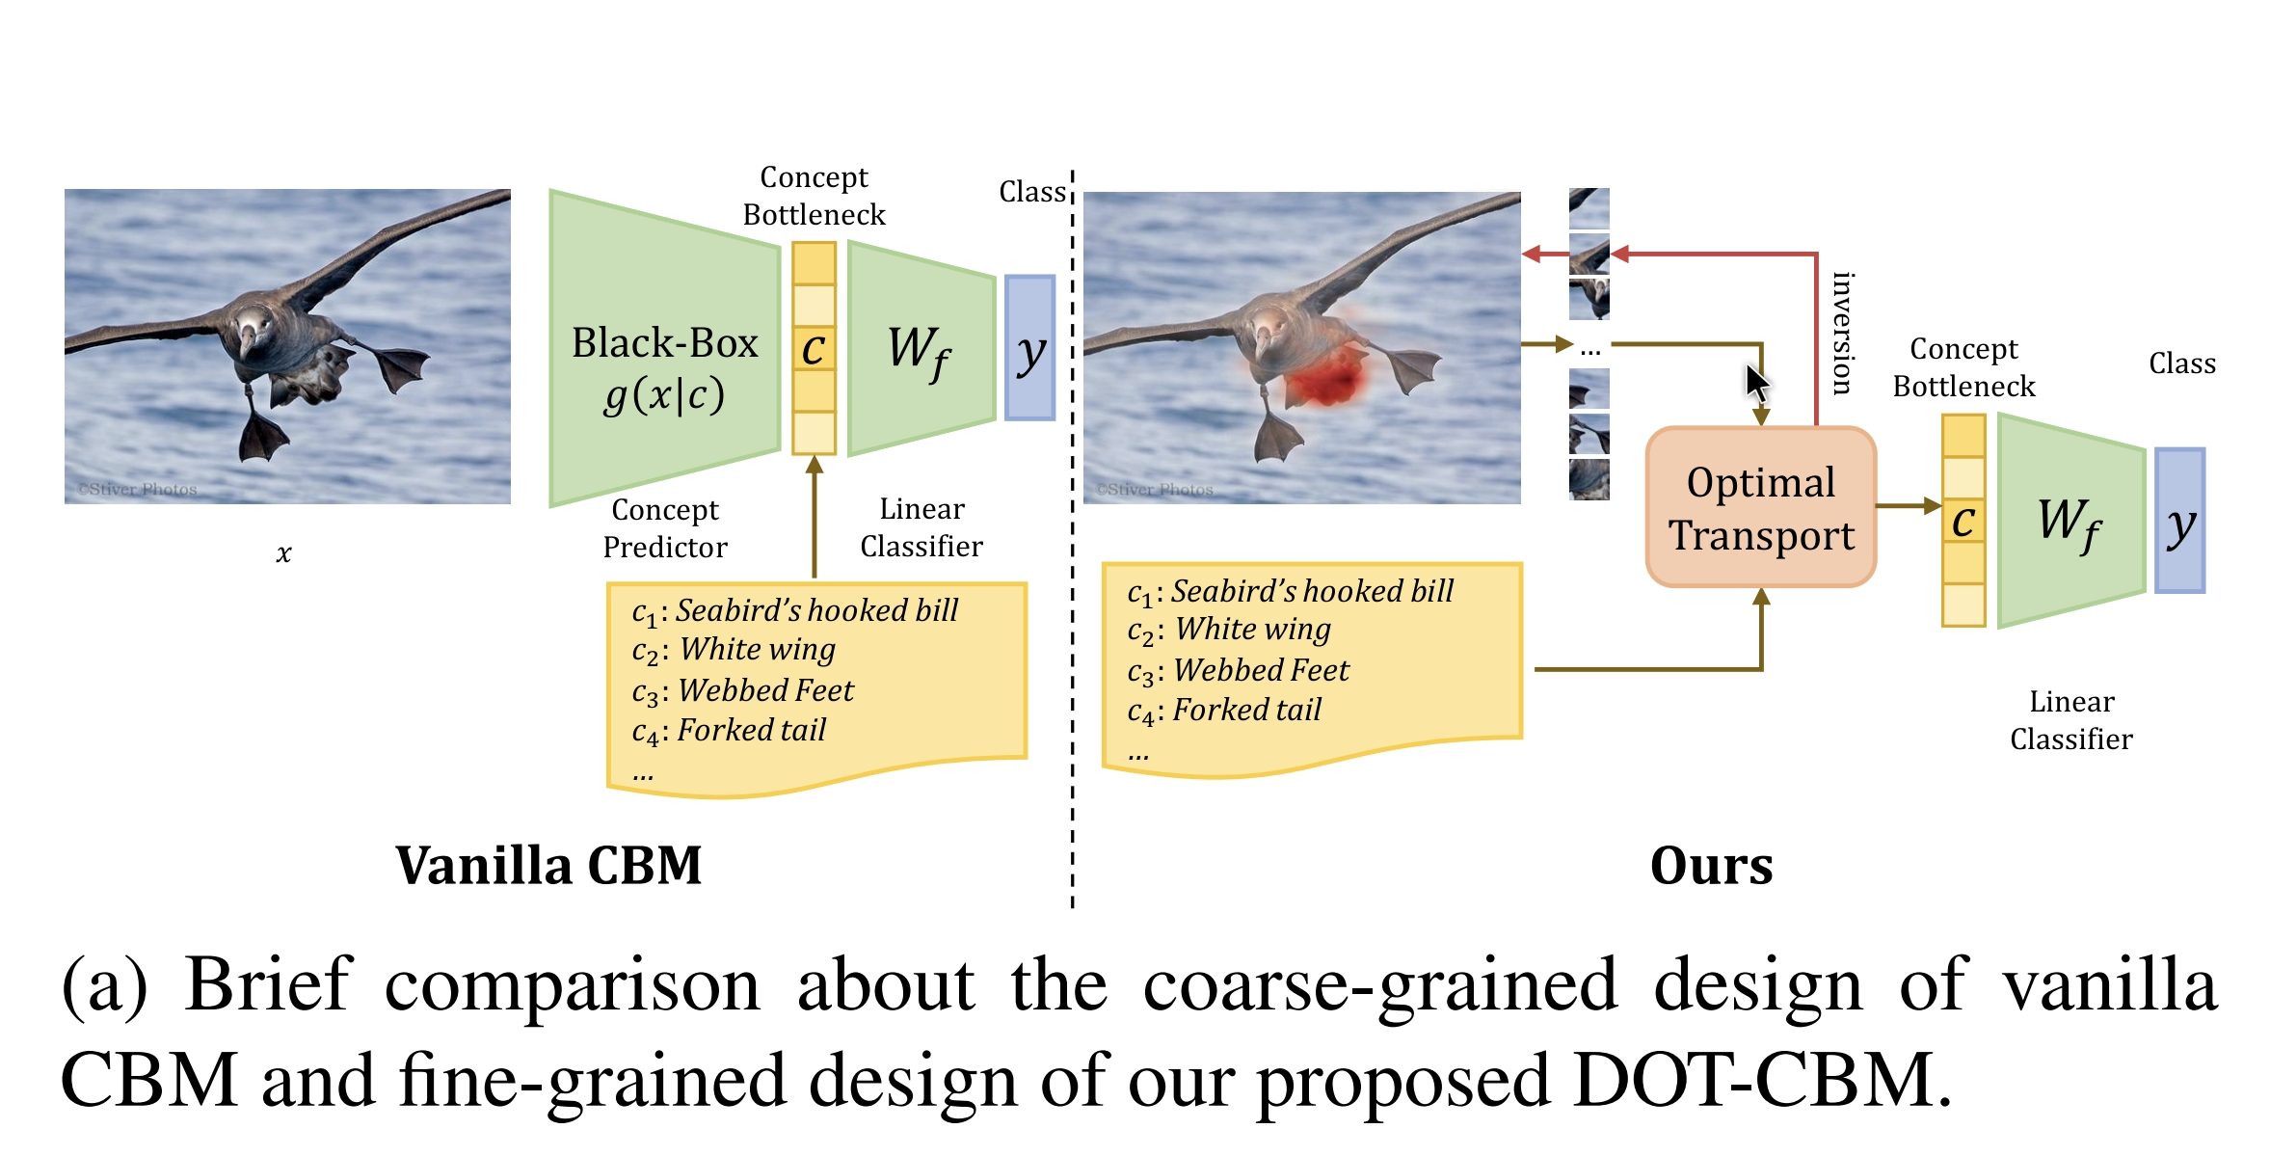
Introduction
02
概念瓶颈模型的视觉-概念对应往往产生虚假的视觉-概念关联，降低了模型的可靠性
概念瓶颈模型在评估概念对决策重要性时，难以确定是哪一视觉区域主导了决策
知行合一、经世致用
自强不息 厚德载物
Central South University

Slide 4
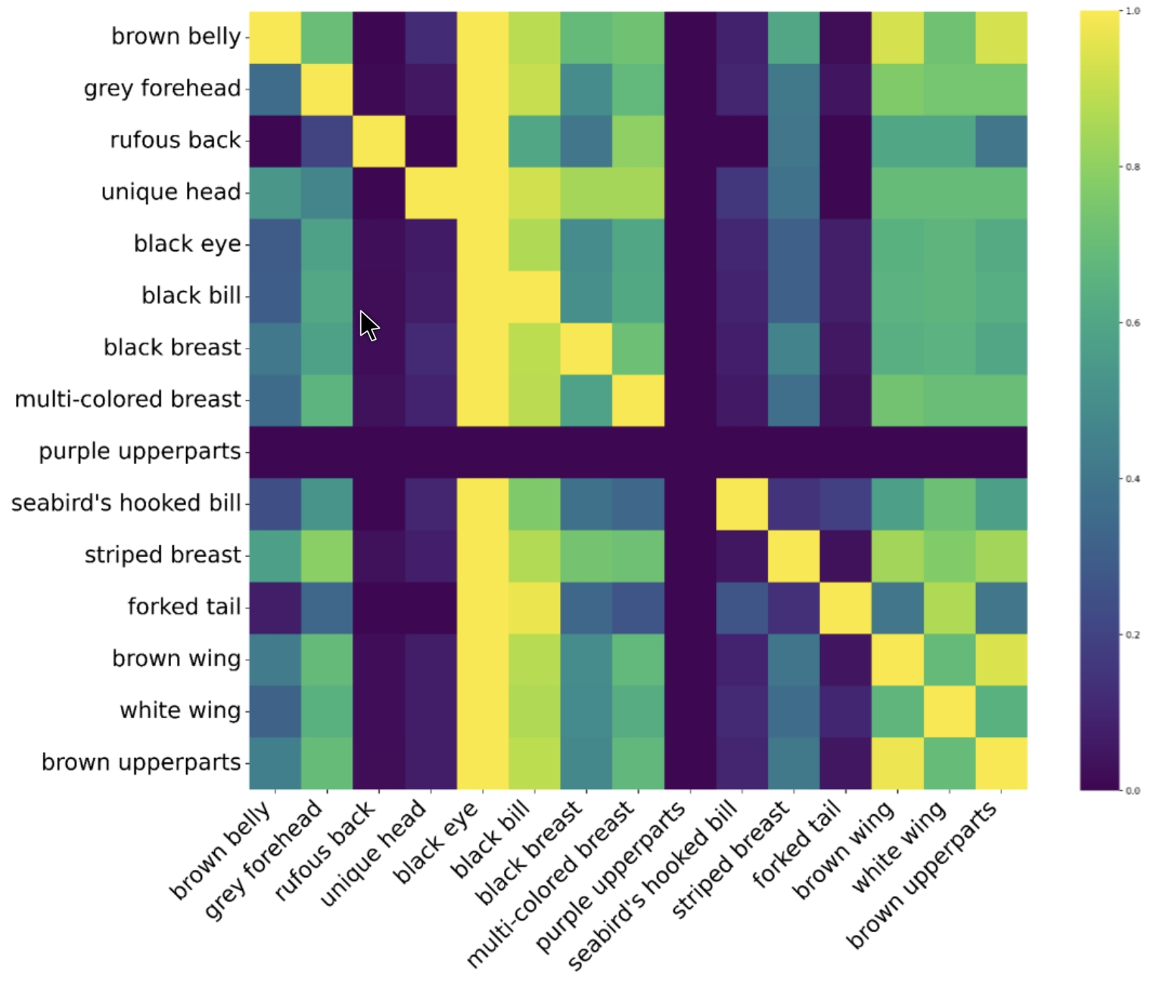
Introduction
02
虚假的视觉-概念关联如何产生？
概念共现
决策依赖概念共现，而不是概念与视觉的一一对应
知行合一、经世致用
自强不息 厚德载物
Central South University

Slide 5
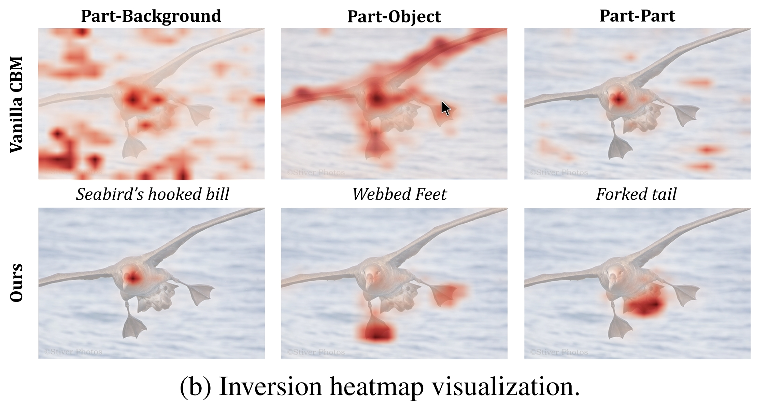
Introduction
02
缺少细粒度概念对齐
知行合一、经世致用
自强不息 厚德载物
Central South University

Slide 6
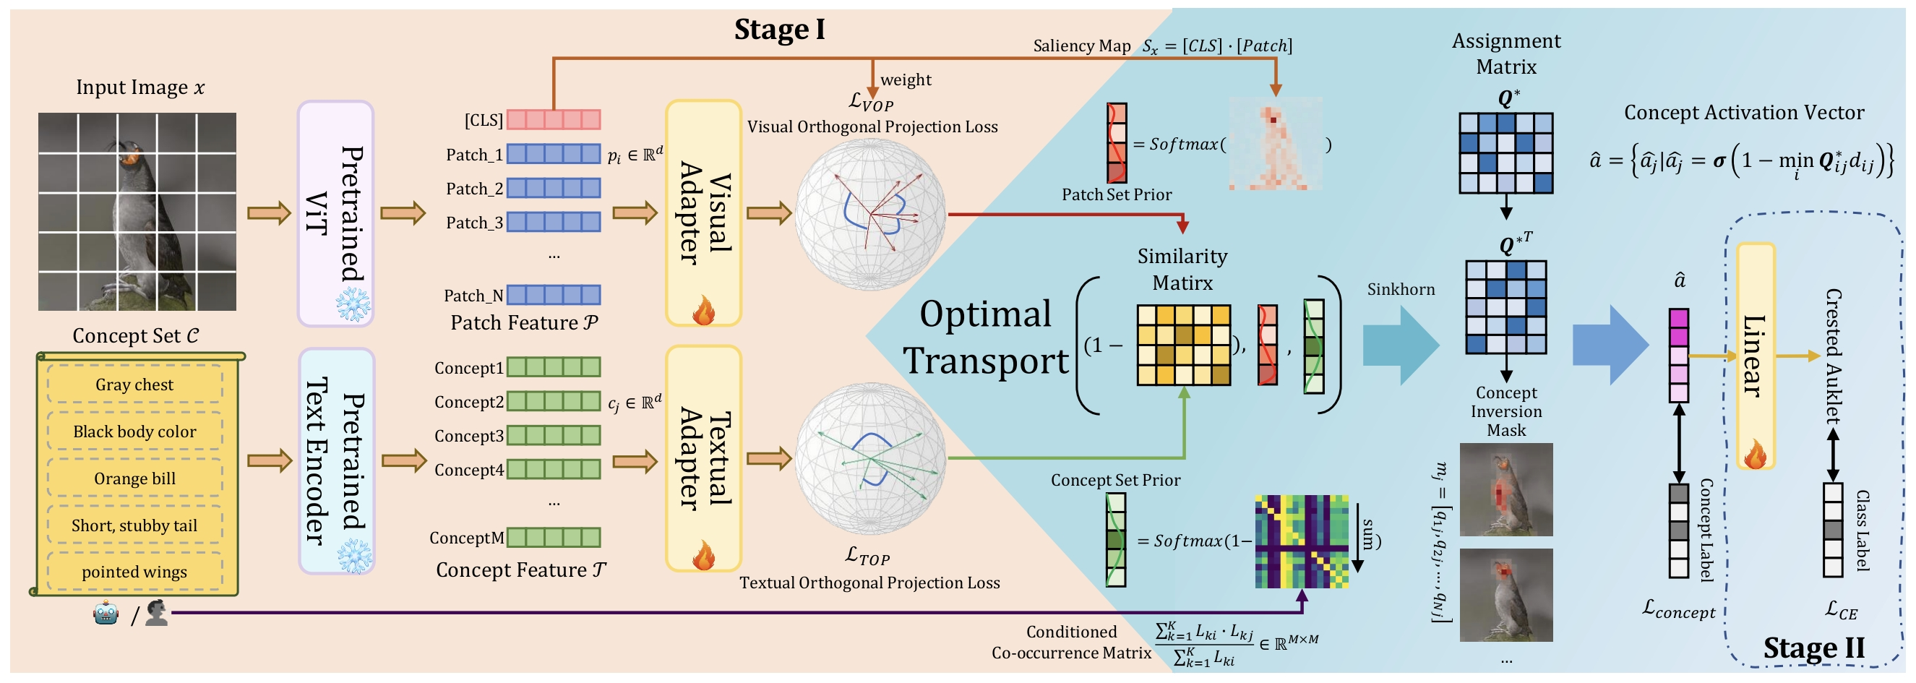
Method
03
知行合一、经世致用
自强不息 厚德载物
Central South University

Slide 7
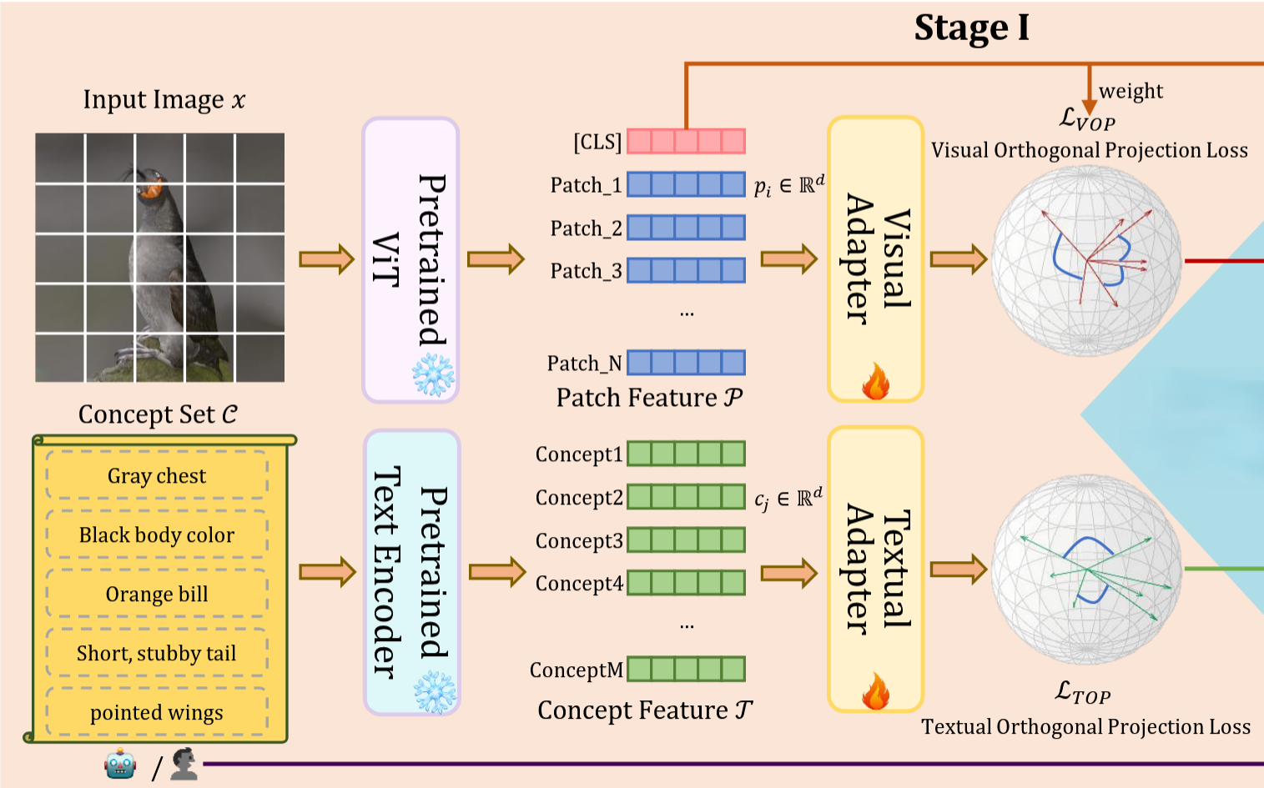
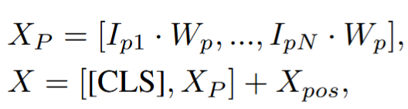
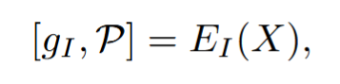
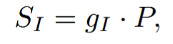
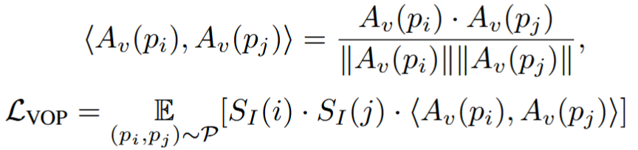
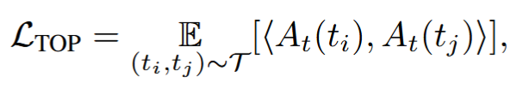
Method
03
知行合一、经世致用
自强不息 厚德载物
Central South University

Slide 8
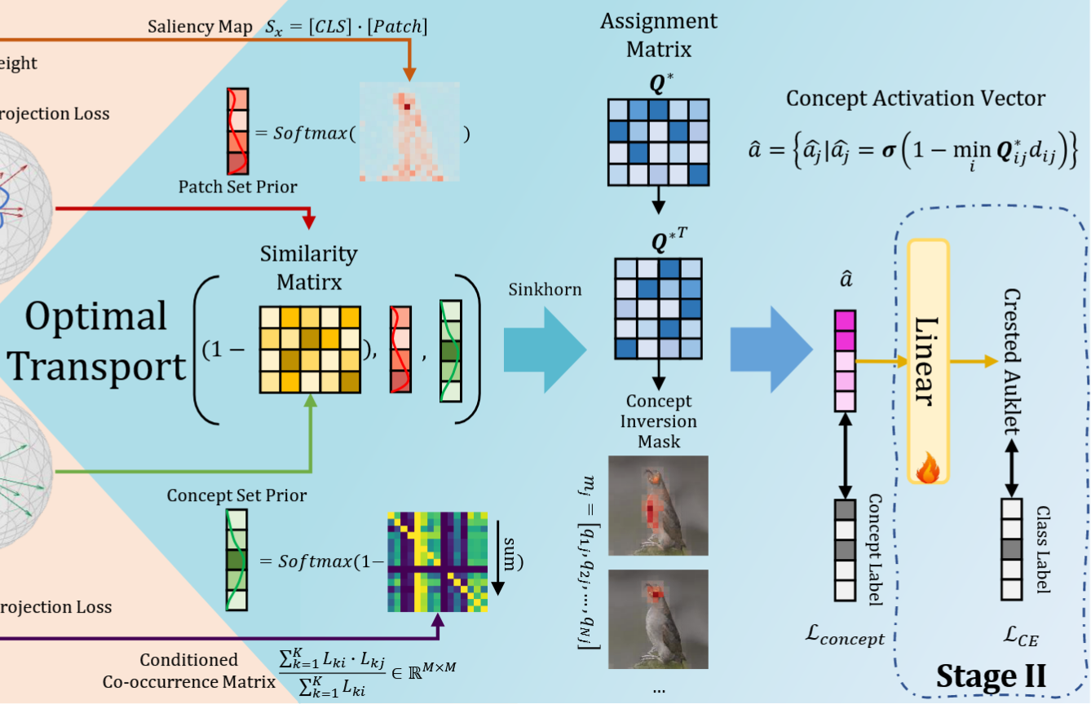
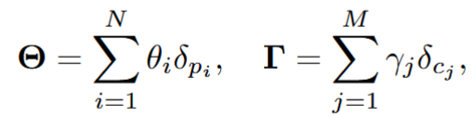
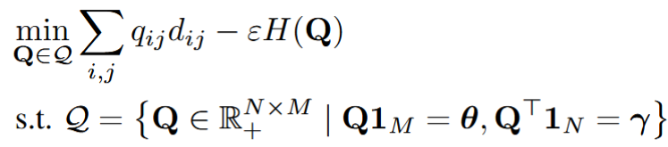
Method
03
代价矩阵，d
知行合一、经世致用
自强不息 厚德载物
Central South University

Slide 9
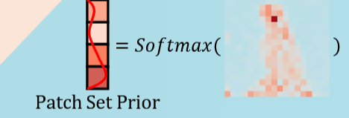
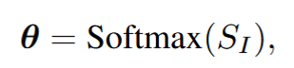
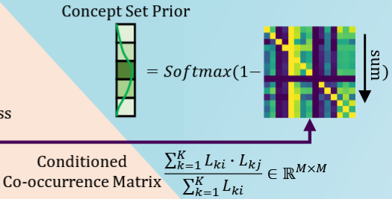
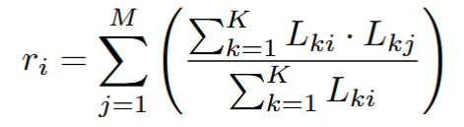
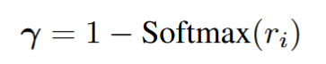
Method
03
视觉分布构建
概念分布构建
知行合一、经世致用
自强不息 厚德载物
Central South University

Slide 10
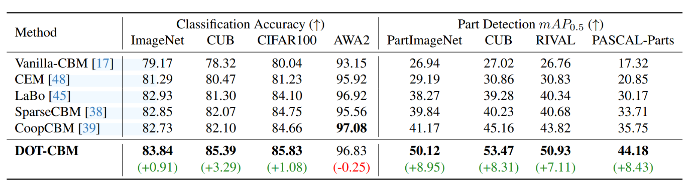
Experiment
04
知行合一、经世致用
自强不息 厚德载物
Central South University

Slide 11
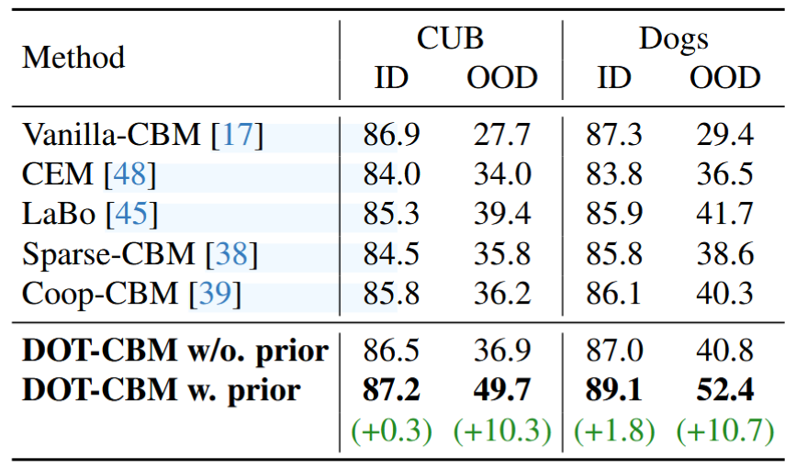
Experiment
04
知行合一、经世致用
自强不息 厚德载物
Central South University

Slide 12
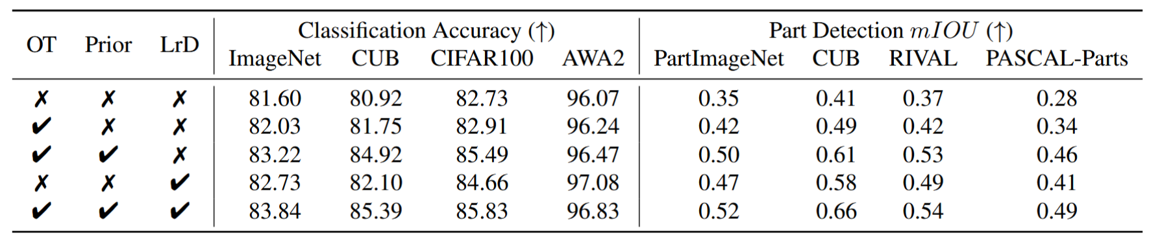
Experiment
04
知行合一、经世致用
自强不息 厚德载物
Central South University

Slide 13
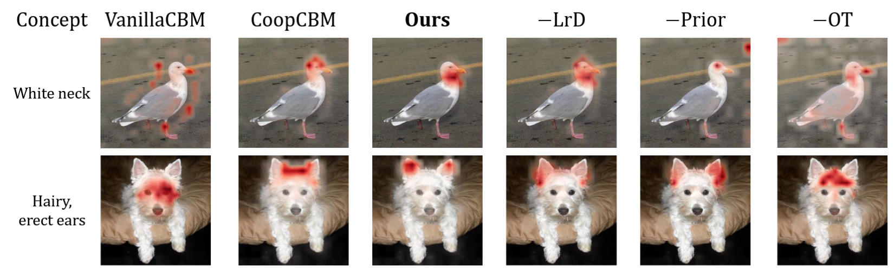
Experiment
04
知行合一、经世致用
自强不息 厚德载物
Central South University

